Slide 1

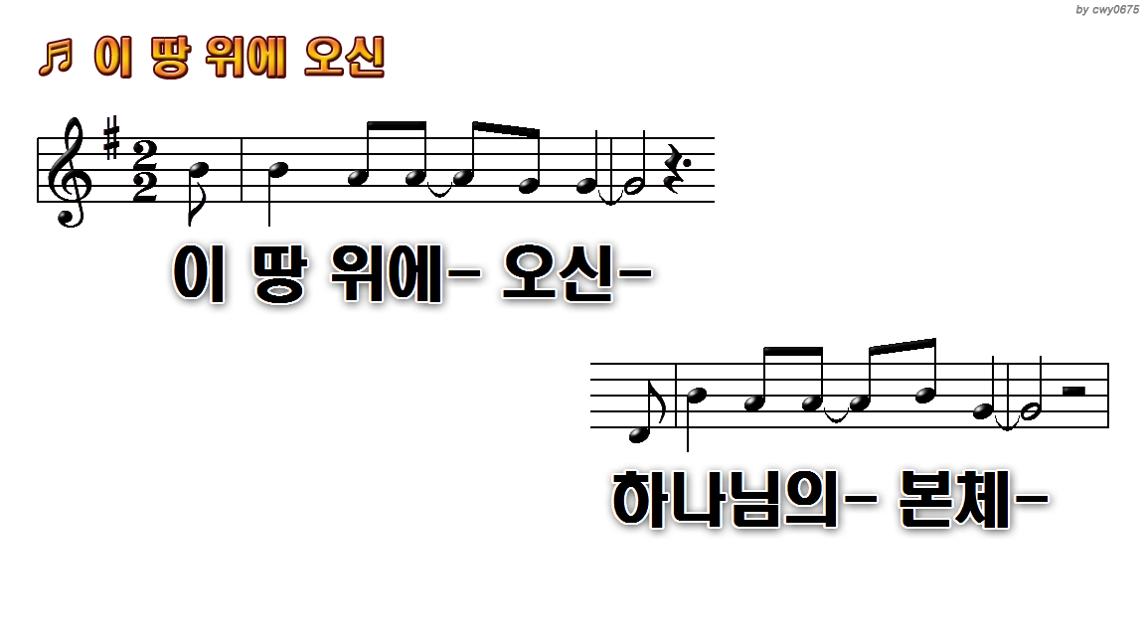
1.이 땅 위에 오신 하나님의
8.우리 고대하네 주님 오실 그날
12.우리 예수 이름 앞에 절하고

Slide 2
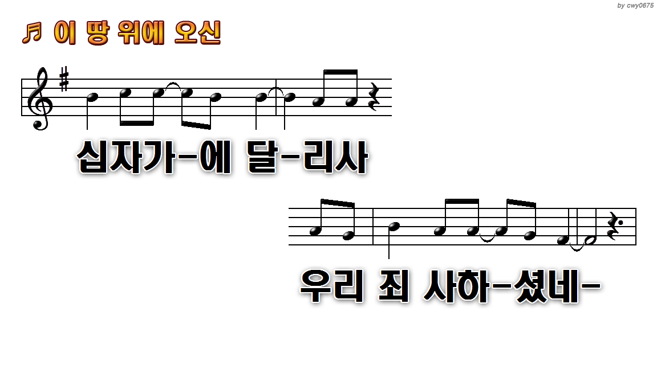
1.이 땅 위에 오신 하나님의
8.우리 고대하네 주님 오실 그날
12.우리 예수 이름 앞에 절하고

Slide 3
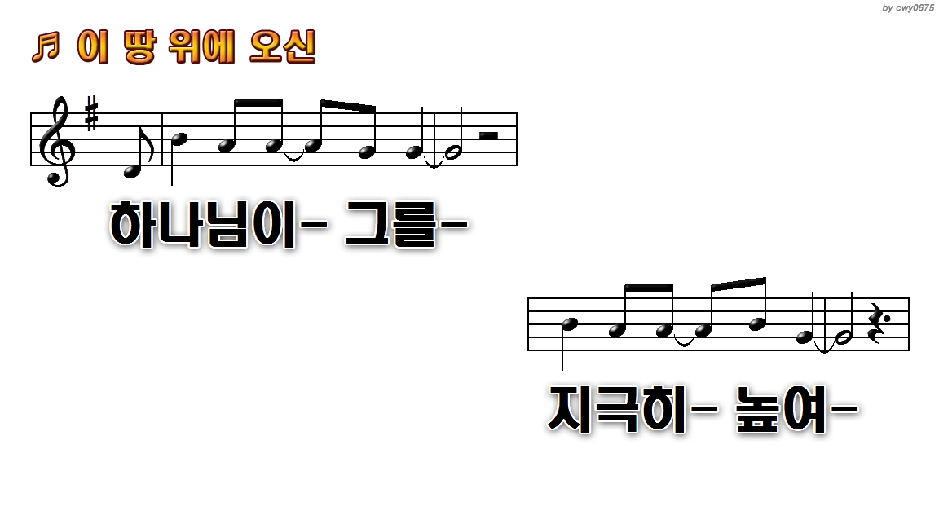
1.이 땅 위에 오신 하나님의
8.우리 고대하네 주님 오실 그날
12.우리 예수 이름 앞에 절하고

Slide 4
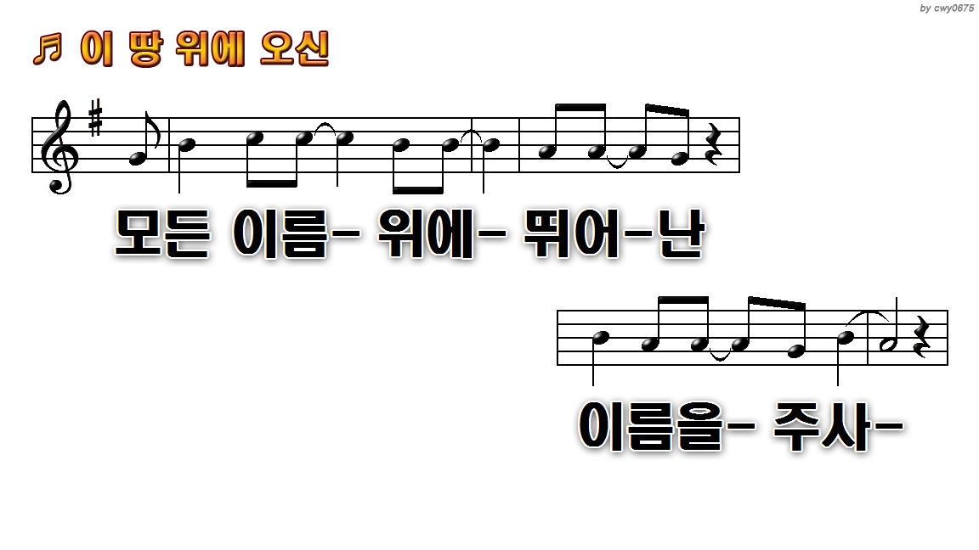
1.이 땅 위에 오신 하나님의
8.우리 고대하네 주님 오실 그날
12.우리 예수 이름 앞에 절하고

Slide 5
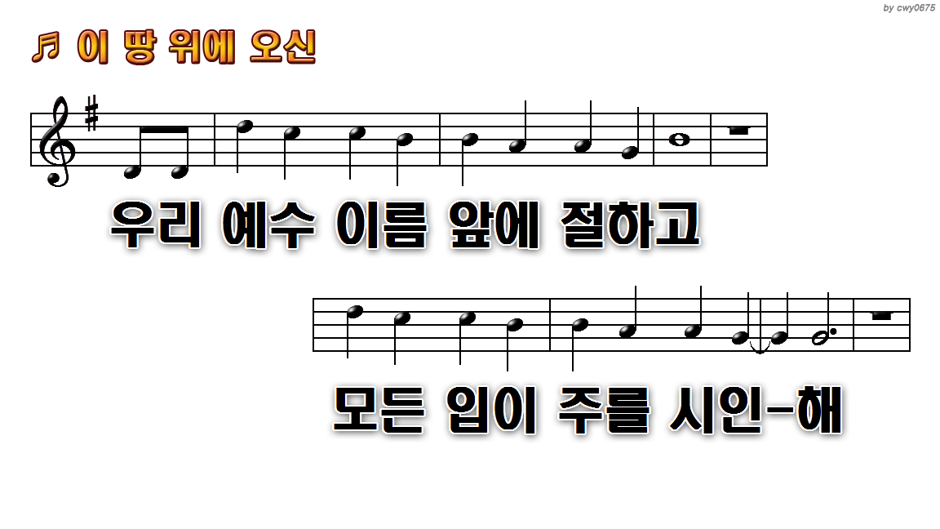
1.이 땅 위에 오신 하나님의
8.우리 고대하네 주님 오실 그날
12.우리 예수 이름 앞에 절하고

Slide 6
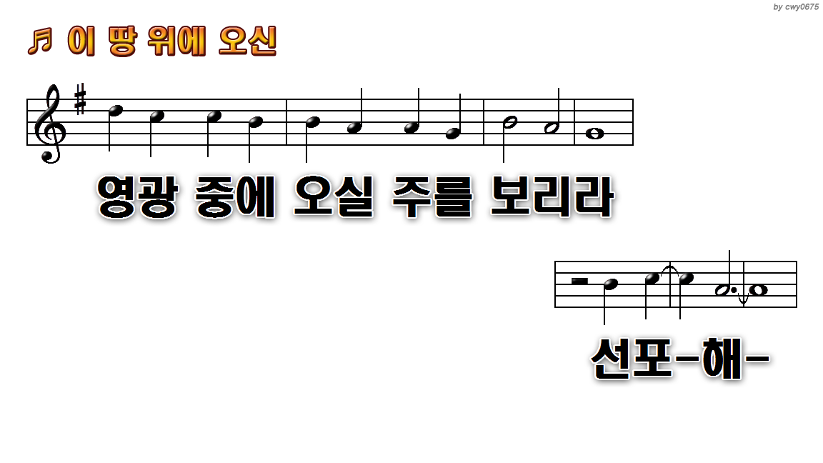
1.이 땅 위에 오신 하나님의
8.우리 고대하네 주님 오실 그날
12.우리 예수 이름 앞에 절하고

Slide 7
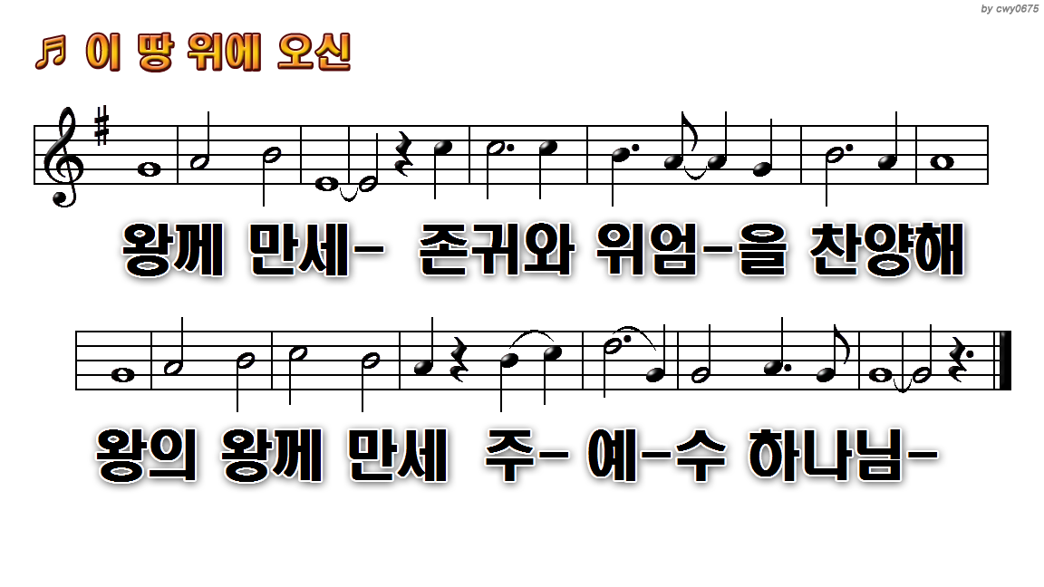
1.이 땅 위에 오신 하나님의
8.우리 고대하네 주님 오실 그날
12.우리 예수 이름 앞에 절하고

Slide 8
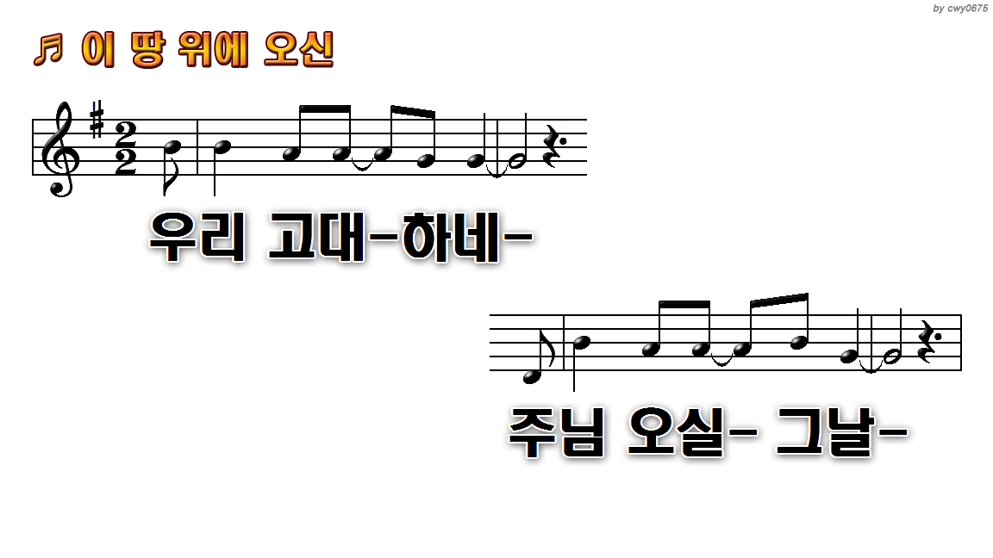
1.이 땅 위에 오신 하나님의
8.우리 고대하네 주님 오실 그날
12.우리 예수 이름 앞에 절하고

Slide 9
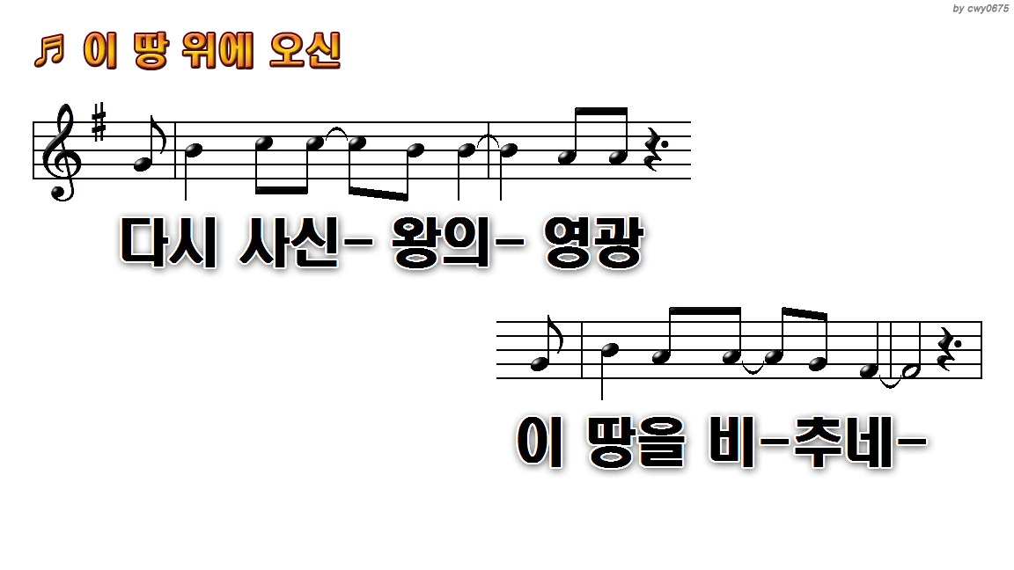
1.이 땅 위에 오신 하나님의
8.우리 고대하네 주님 오실 그날
12.우리 예수 이름 앞에 절하고

Slide 10
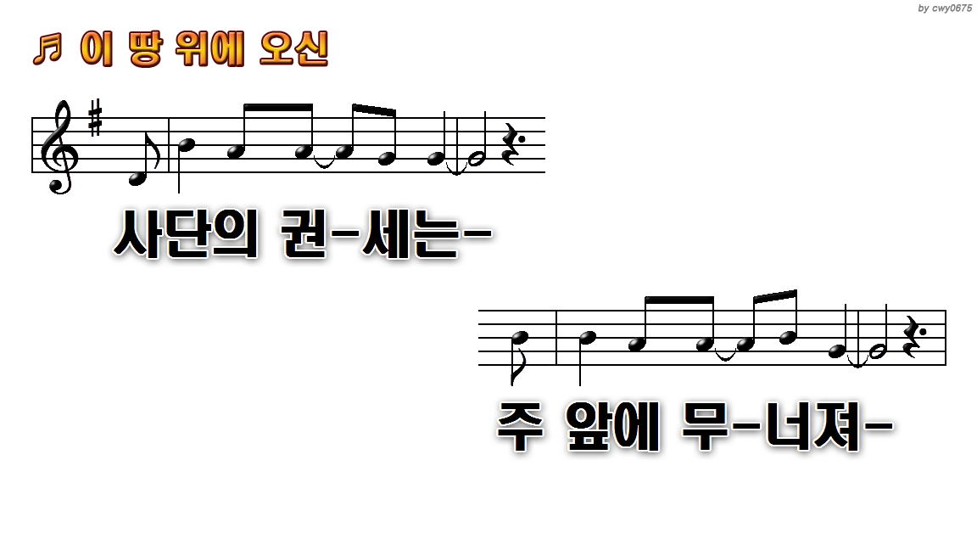
1.이 땅 위에 오신 하나님의
8.우리 고대하네 주님 오실 그날
12.우리 예수 이름 앞에 절하고

Slide 11
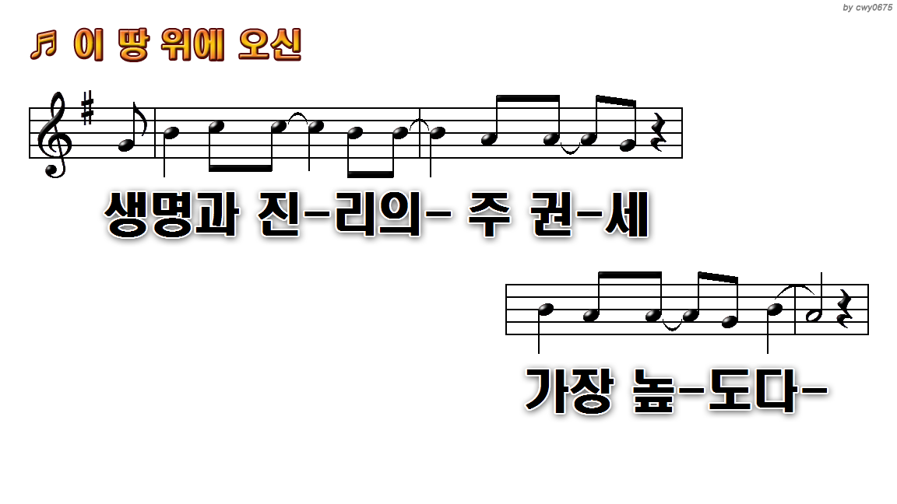
1.이 땅 위에 오신 하나님의
8.우리 고대하네 주님 오실 그날
12.우리 예수 이름 앞에 절하고

Slide 12
1.이 땅 위에 오신 하나님의
8.우리 고대하네 주님 오실 그날
12.우리 예수 이름 앞에 절하고

Slide 13
1.이 땅 위에 오신 하나님의
8.우리 고대하네 주님 오실 그날
12.우리 예수 이름 앞에 절하고

Slide 14

1.이 땅 위에 오신 하나님의
8.우리 고대하네 주님 오실 그날
12.우리 예수 이름 앞에 절하고

